Slide 1


Mastitis Web Tabanlı App Uygulaması
Lisans Tezi
http://youtube.com/@bmderslerim
Hazırlayan ve Sunan: Derya Ayyıldız & Esra Arslan
Tarih : 19/01/2023
Sürüm : v1

Slide 2

İçindekiler
Projenin Amacı Nedir?
Web Arayüzde Kullanılan Teknolojiler
Web Arayüzü - Klasör Yapısı
Web Arayüzü - Veri Tabanı Bağlantısı
Web Arayüzü - Get/Post İşlemleri
Web Arayüzü - Kullanıcı Giriş Sistemi
Web Arayüzü - Şifre Şifreleme
Web Arayüzü - DataTable
Web Arayüzü Ekran Çıktıları - 1
Web Arayüzü Ekran Çıktıları - 2
Web Arayüzü Ekran Çıktıları - 3
Kaynakça
App Uygulamasında Kullanılan Teknolojiler
App Uygulaması- Klasör Yapısı
App Uygulaması- Stack Navigator Yapısı
App Uygulaması - Use State
App Uygulaması - Search Yapısı
App Uygulaması Ekran Çıktıları - 1
http://youtube.com/@bmderslerim

Slide 3
Projenin Amacı Nedir?
Proje süt veriminin süt kalitesinin ve yağ oranının düşmesine neden olan ve tedavi edilmemesi durumunda ölümle sonuçlanabilecek mastitis hastalığının daha erken teyit edilmesi ve hayvanlarda mastitis hastalığının geçmişini dijital bir ortamda raporlayabilme amacıyla ortaya çıkmıştır.
Kullanıcıların isteğe bağlı olarak mobil uygulamada veya web ara yüzünde geçmiş tahlilleri görüntüleyebilmesi ve tahlil girebilmesi amaçlanmaktadır.
Tahlil sonuçları bir çatı altında toplanılabilecektir. Bu sayede zaman kaybı azaltılarak daha hızlı bir şekilde istenilen sonuçlara erişim sağlanması planlanmaktadır.

Slide 4
Web Arayüzde Kullanılan Teknolojiler
Projenin web arayüzünde node.js kullanılmıştır. Node.js kullanılmasının temel nedeni olarak frontend ve backend de aynı dil kullanılabilir, çok fazla kütüphaneye sahip olduğundan dolayı daha hızlı kod yazılabilir ayrıca node.js sunucu rolü üstlenebildiğinden dolayı bir browsera ya da bir platforma ihtiyaç duymadan projeyi bilgisayarımızda çalıştırabiliyoruz.
Veri tabanı olarak ise MongoDB kullanılmıştır. MongoDB kullanılmasının nedeni; MongoDB veri tabanının açık kaynak kodlu olması, sürekli güncelleme alması, dünya çapında çok geniş kullanıcı kitlesine sahip olması, geniş kütüphane desteği sunabiliyor olması, kullanım kolaylığı ve ücretsiz olmasıdır.

Slide 5
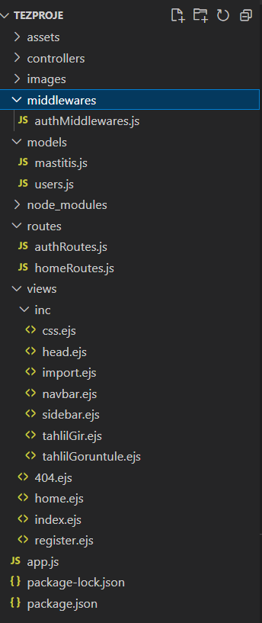
Web Arayüzü - Klasör Yapısı
Node.js ile oluşturulan web projesinde, dosya yapısına göz atmak gerekirse; öncelikle app.js dosyası bütün bağlantılarımızı, importlarımızı yaptığımız dosyamızdır. 'views' klasörü altında temel sayfalarımız yer almaktadır. 'views/inc' klasörünün altında ise sayfaları companentlere böldüğümüz yapılar yer almaktadır. 'routes' klasörü altında sayfalar arası geçiş kontrol edilmekte olup 'controllers' klasörü altında methodlar yer almakta ve işlemler yapılmaktadır.

Slide 6
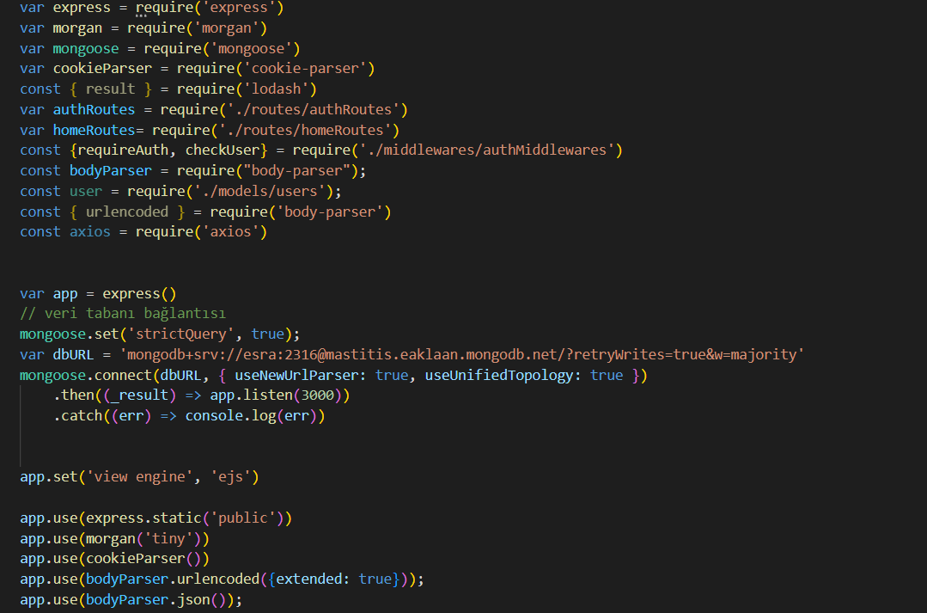
Web Arayüzü - Veri Tabanı Bağlantısı
Burada, Express sunucusu kuran bir Node.js kodumuz yer almaktadır. Kod, express, morgan, mongoose, cookie-parser ve body-parser gibi çeşitli modüller içermektedir. Ayrıca authRoutes ve homeRoutes gibi ayrı dosyalarda tanımlanan ara yazılımları ve rotaları kullanmaktadır. Komut dosyası, mongoose modülünü kullanarak bir MongoDB veritabanına bağlanır ve ejs şablon motorunu kullanarak görünümler ayarlar. Aynı zamanda ana sayfa ve bir kayıt sayfası gibi farklı sayfalara yönelik GET isteklerini işlemek için yollar kurar ve diğer yollarla eşleşmeyen istekleri işlemek için tümünü yakalama yolunu kullanır.

Slide 7
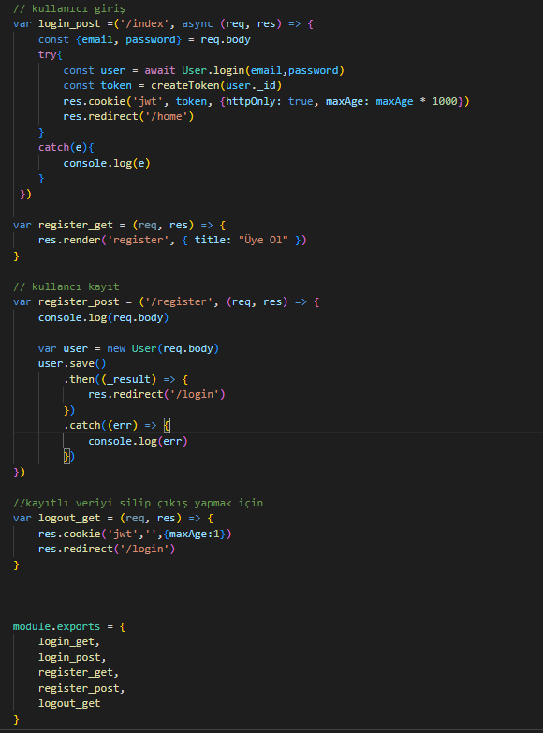
Web Arayüzü - Get/Post İşlemleri
Her işlev, bir web uygulamasında belirli bir rotaya karşılık gelmektedir. login_get, kullanıcı oturum açma yoluna gittiğinde bir oturum açma sayfası oluşturur. Kullanıcı login_post oturum açma formunu gönderdiğinde tetiklenen işlev, formdan User.login()gelen e-posta ve şifre ile işlevi çağırarak kullanıcıyı oturum açmaya çalışır. Oturum açma başarılı olursa, işlevi kullanarak bir JSON Web Simgesi (JWT) oluşturur, createToken bunu bir tanımlama bilgisine atar ve kullanıcıyı ana sayfaya yönlendirir. register_get, kullanıcı kayıt yoluna gittiğinde bir kayıt sayfası oluşturur. Bu register_post kullanıcı kayıt formunu gönderdiğinde tetiklenen fonksiyon, formdaki verileri kullanarak yeni bir kullanıcı oluşturur ve bunu veri tabanına kaydeder. Son olarak logout_get JWT tanımlama bilgisini temizleyerek ve kullanıcıyı oturum açma sayfasına yönlendirerek kullanıcının oturumunu kapatmaktadır.

Slide 8
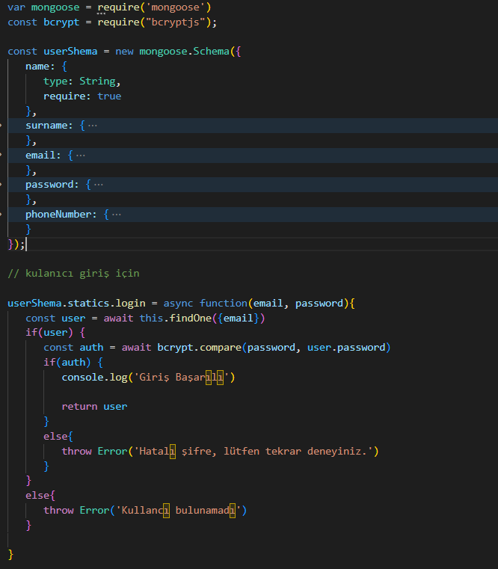
Web Arayüzü - Kullanıcı Giriş Sistemi
Bu kod, ad, soyad, e-posta, parola ve telefon numarası alanlarını içeren bir kullanıcı nesnesi için bir Mongoose şeması tanımlamaktadır. Ayrıca, argüman olarak bir e-posta ve şifre alan "login" adlı şema için statik bir yöntem tanımlar. Yöntem, verilen e-posta ile veritabanında bir kullanıcı bulmaya çalışır ve bulunursa, sağlanan parolayı bcrypt kullanarak veritabanında depolanan karma parola ile karşılaştırır. Parolalar eşleşirse "Giriş Başarılı" (Başarılı oturum açma) mesajını günlüğe kaydeder ve kullanıcı nesnesini döndürür. Eğer şifreler uyuşmuyorsa "Hatalı şifre, lütfen tekrar deneyiniz" hatası veriyor. (Yanlış şifre. Lütfen tekrar deneyin). Sağlanan e-posta ile hiçbir kullanıcı bulunamazsa, "Kullanıcı bulunamadı" (Kullanıcı bulunamadı) şeklinde bir hata verir.

Slide 9
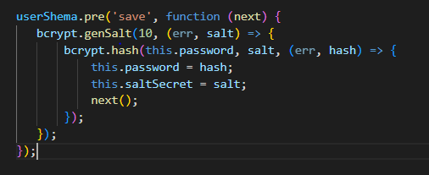
Web Arayüzü - Şifre Şifreleme
Bu, bir Mongoose şemasında "kaydet" işleminden önce yürütülen bir Mongoose ara yazılımı işlevidir. Karma parola oluşturur. Karma parola daha sonra şemadaki "password" alanı için değer olarak ayarlanır ve kullanılan salt, "saltSecret" alanı için değer olarak ayarlanır. Kaydetme işlemine devam etmek için "next()" işlevi çağrılır.

Slide 10
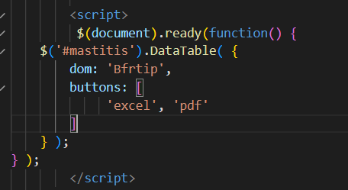
Web Arayüzü - DataTable
Id si "mastitis" olan tabloyu aldıktan sonra jQuery kitaplığını kullanarak ve Excel ve PDF dışa aktarma için belirtilen butonlar tanımlanır bunun üzerinde bir DataTable oluşturulur.

Slide 11
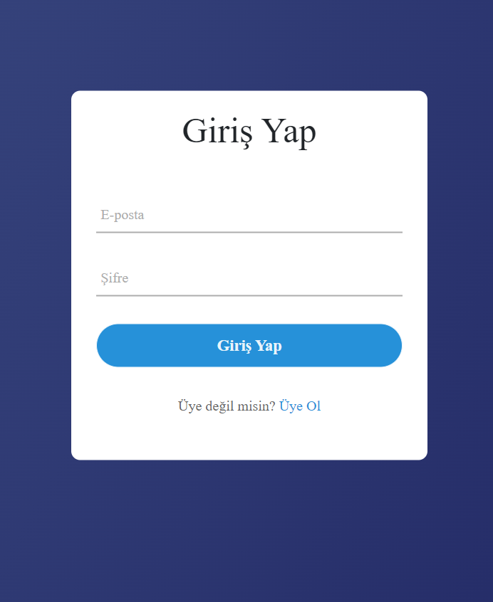
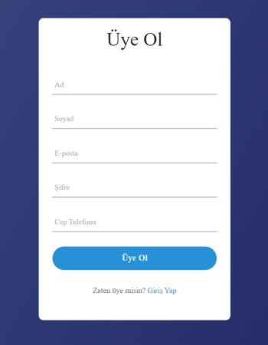
Web Arayüzü Ekran Çıktıları - 1

Slide 12
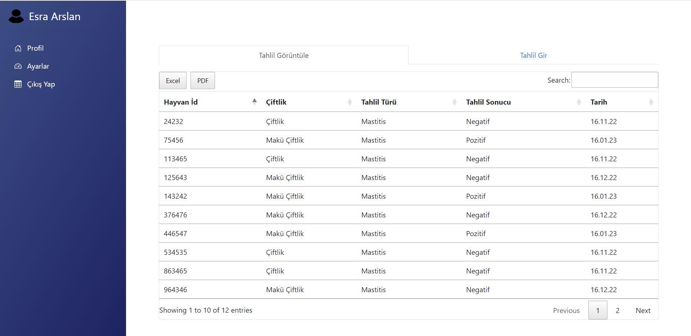
Web Arayüzü Ekran Çıktıları - 2

Slide 13
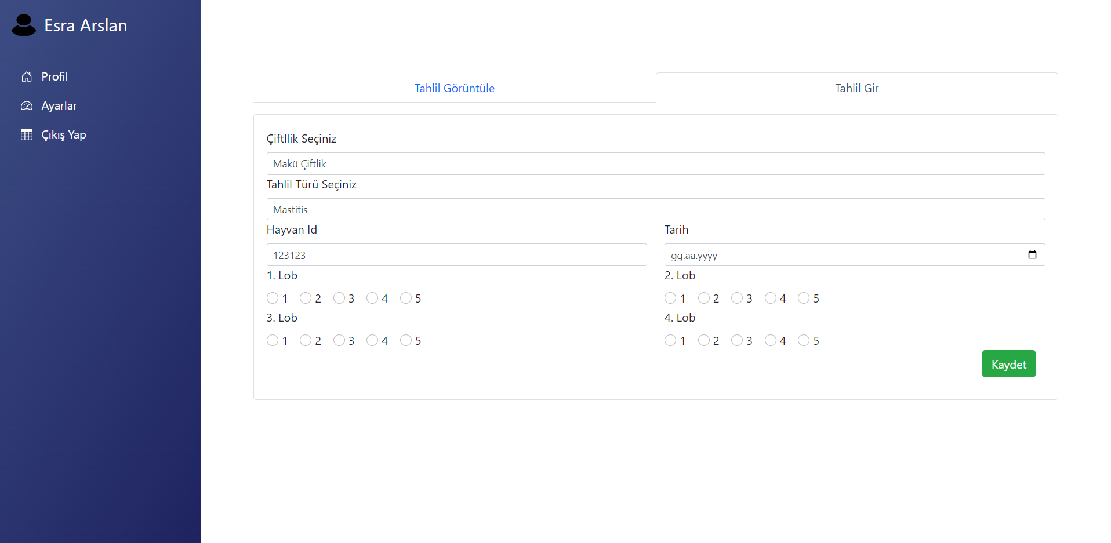
Web Arayüzü Ekran Çıktıları - 3

Slide 14
App Uygulamasında Kullanılan Teknolojiler
Projenin App uygulamasında react-native kullanılmıştır. React-native kullanılmasının temel nedeni kısa geliştirme süresidir. Çerçevenin sunduğu çok sayıda hazır bileşenle süreç hızlandırılabilmektedir. Program fonksiyonları, “modüller” adı verilen, birbiriyle değiştirilebilir, serbest bloklara bölünebilir. Esnek geliştirme sunan ve ayrıca güncellemeleri almak için aralarında daha iyi işbirliği kurar.

Slide 15
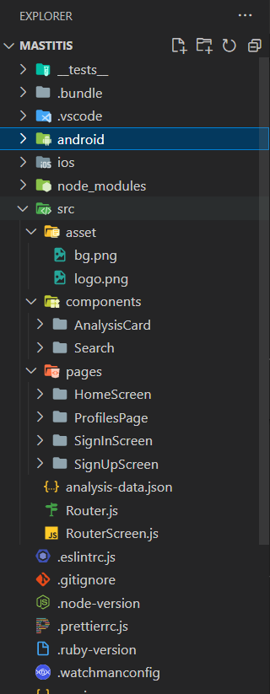
App Uygulaması- Klasör Yapısı
React-native ile oluşturulan app uygulamasının, dosya yapısına göz atmak gerekirse; öncelikle router.js dosyası yönlendirmelerimi yaptığımız dosyamızdır. ‘src' klasörü altında oluşan ekranlar, componentler, kullanılan imageler, json uzantılı dosyamız yer almaktadır. Pages dosyasının altınla bulunan ekranlarımıza harici hazırladığımız componentleri çağırarak kod karmaşıklığından kaçınılmıştır.
Package.json dosyasının içerisinde dahil edip kullandığımız kütüphaneler bulunmaktadır.

Slide 16
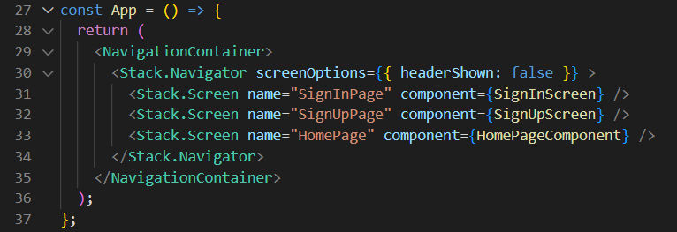
App Uygulaması- Stack Navigator Yapısı
"screenOptions" prop ile "headerShown" değeri "false" olacak şekilde yapılandırılan bir yığın gezgini vardır, bu da başlığın gösterilmeyeceği anlamına gelir. Yığın gezgininin üç ekranı vardır: "SignInPage", "SignUpPage" ve "HomePage". Bu ekranların her biri sırasıyla "SignInScreen", "SignUpScreen", "HomePageComponent" olmak üzere bir bileşenle ilişkilidir. Bu bileşenler, ilgili ekrana gidildiğinde işlenecektir. Package.json dosyasının içerisinde dahil edip kullandığımız kütüphaneler bulunmaktadır.

Slide 17
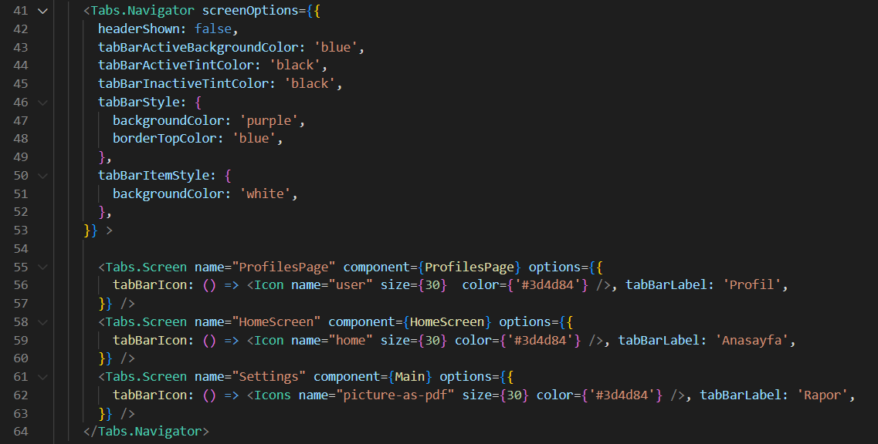
App Uygulaması- Tabb Navigator Yapısı
Sekme gezgininde üç ekran bulunur: "Profiller Sayfası", "Ana Ekran" ve "Ayarlar". Bu ekranların her biri sırasıyla "ProfilesPage", "HomeScreen" ve "Main" olmak üzere bir bileşenle ilişkilidir. Bu bileşenler, ilgili ekrana gidildiğinde işlenecektir

Slide 18
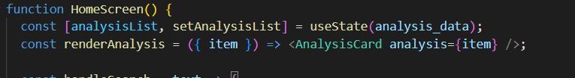
App Uygulaması - Use State
Öncelikle React-native de state; bulunduğunuz bileşen içindeki bilgileri içinde tutan React’a özel JS objesidir.
ilk parametre yapılacak olan kod bloğu ve ikinci parametre olarakta [ ] bağımlı olduğu state yada fonksiyon dizisini tanımlanarak tetiklenir

Slide 19
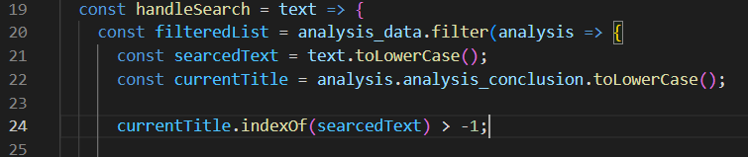
App Uygulaması – Search Yapısı
İşlev içinde, "analysis_data" dizisindeki "filter" yönteminin çağrılmasının sonucuna ayarlanan "filteredList" adlı bir değişken oluşturur. "filtre" yöntemi, sağlanan işlev tarafından uygulanan testi geçen tüm öğelerle yeni bir dizi oluşturur. Sağlanan işlev, giriş metninin (küçük harfe dönüştürülür) "analysis_data" dizisindeki her bir "analiz" nesnesinin "analiz_sonuç" alanına (ayrıca küçük harfe dönüştürülür) dahil edilip edilmediğini kontrol eder. Varsa, analiz "filteredList" dizisine dahil edilir, aksi takdirde hariç tutulur.

Slide 20
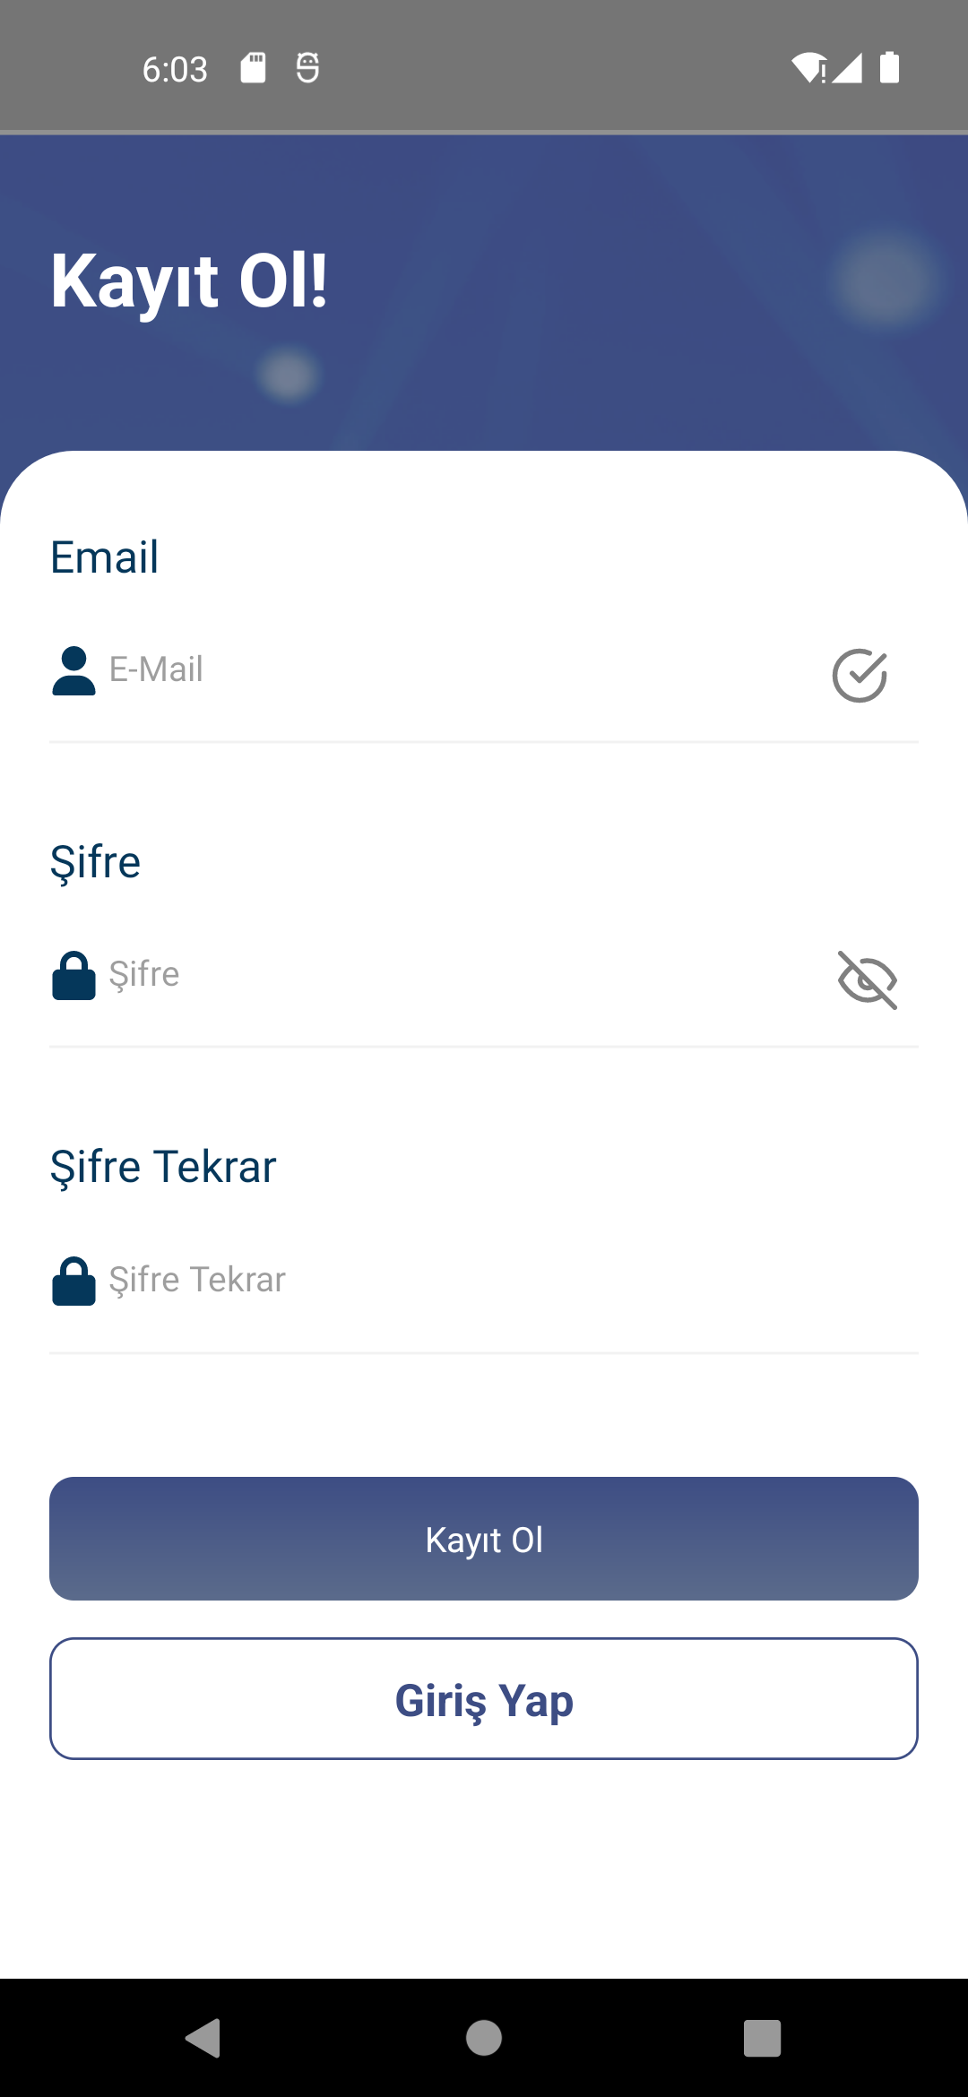
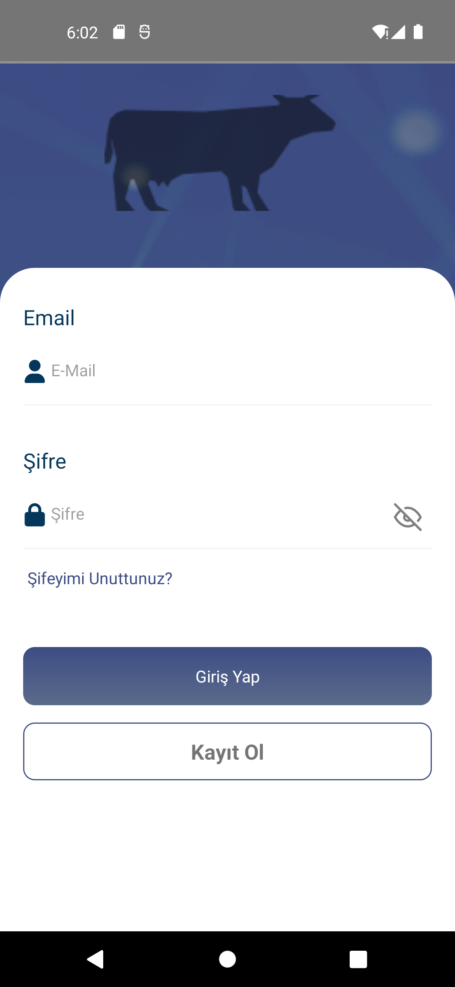
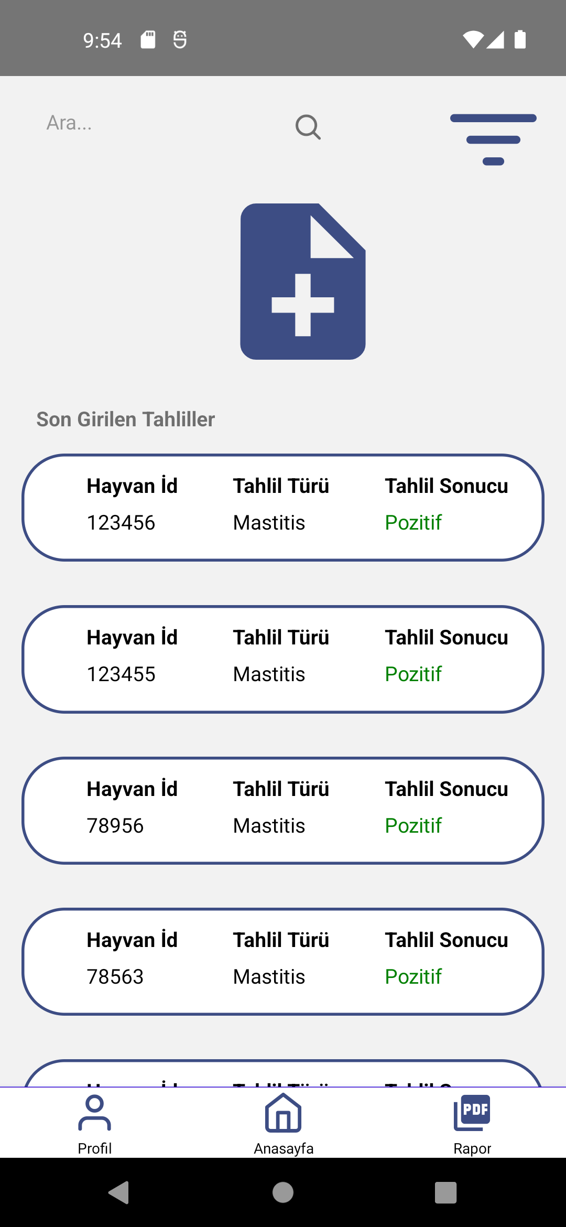
App Uygulaması Ekran Çıktıları - 1

Slide 21
Kaynaklar
https://www.youtube.com/watch?v=mtetqOabBI0&t=1853s
https://www.youtube.com/watch?v=P-ebOwSx30k&list=PL5HkP8Ta9WU-lhdh8FyqbPEx_iRDwQRIX
https://www.youtube.com/watch?v=VW_v52ykMrA&list=PLzJP4sAivSigm8VxW0x_S1LrCtzA8tVYQ
https://app.patika.dev/courses/react-native/mobil_programlama
https://reactnative.dev/
http://youtube.com/@bmderslerim

Slide 22
İlginiz için teşekkürler…
Lisans Tezi
http://youtube.com/@bmderslerim
Hazırlayan ve Sunan :Derya Ayyıldız & Esra Arslan E-posta : arslanesratr@gmail.com &
deryaayyildiz34@gmail.com
Tarih : 19/01/2023
Sürüm : v1

